Slide 1
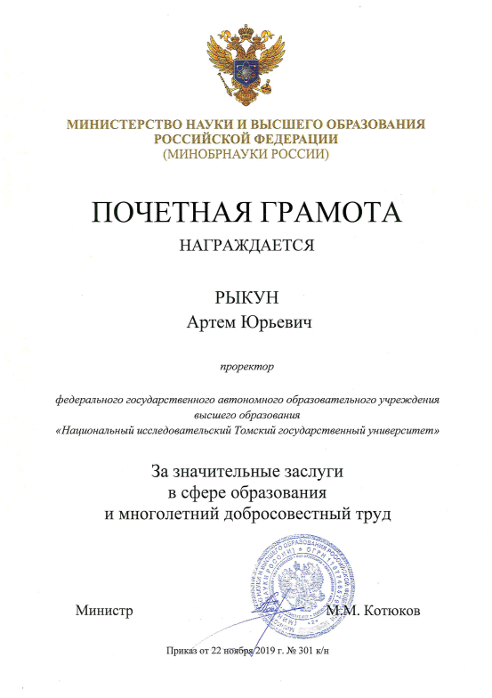
Почетной грамотой Министерства науки и высшего образования Российской Федерации
за значительные заслуги в сфере образования
и многолетний добросовестный труд награждается
Рыкун Артем Юрьевич

Slide 2
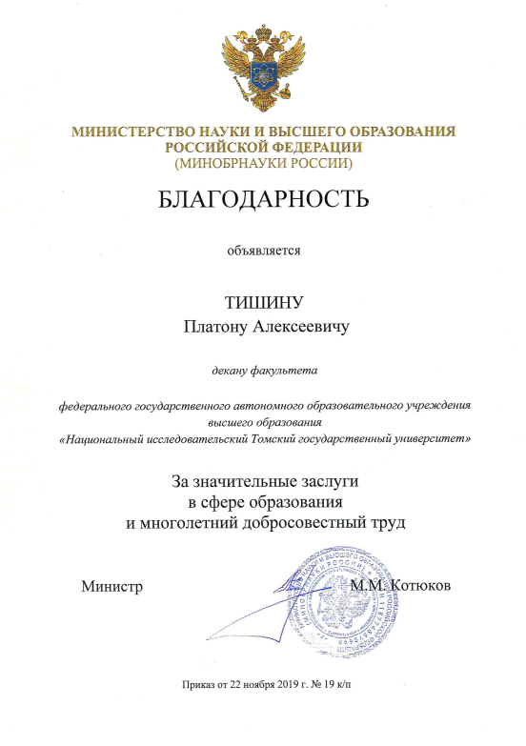
Благодарность Министерства науки
и высшего образования Российской Федерации
за значительные заслуги в сфере образования
и многолетний добросовестный труд объявляется
Тишину
Платону Алексеевичу
Филимонову
Сергею Николаевичу

Slide 3
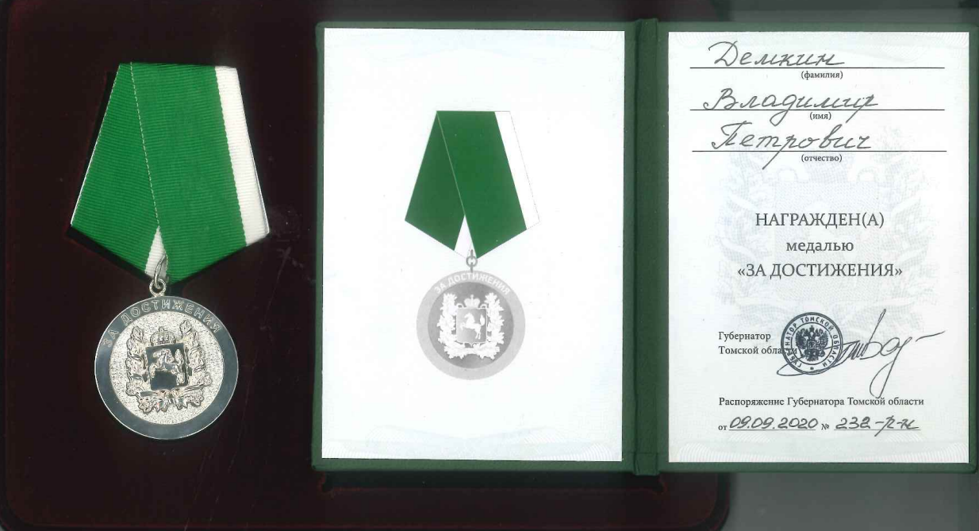
Распоряжением Губернатора Томской области
медалью «За достижения»
награждается
Демкин Владимир Петрович

Slide 4
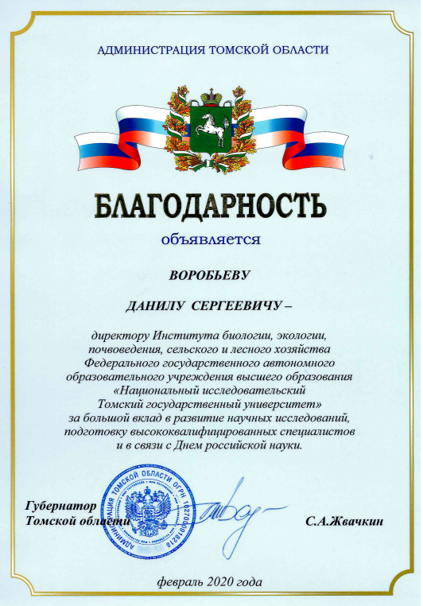
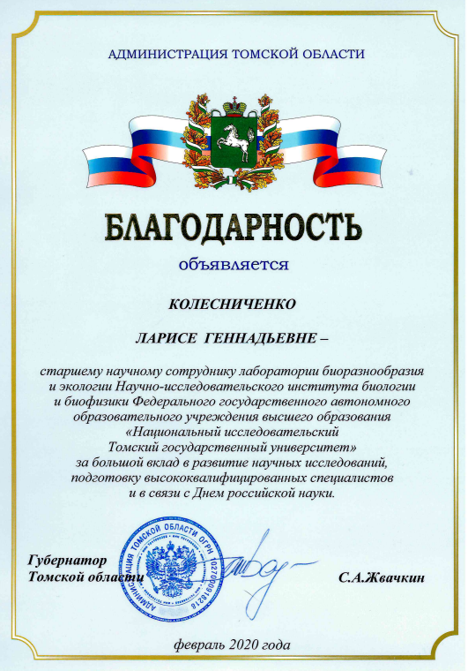
Благодарность Администрации Томской области
за большой вклад в развитие научных исследований, подготовку высококвалифицированных специалистов и в связи с Днем российской науки объявляется
Воробьеву
Данилу Сергеевичу
Колесниченко
Ларисе Геннадьевне

Slide 5
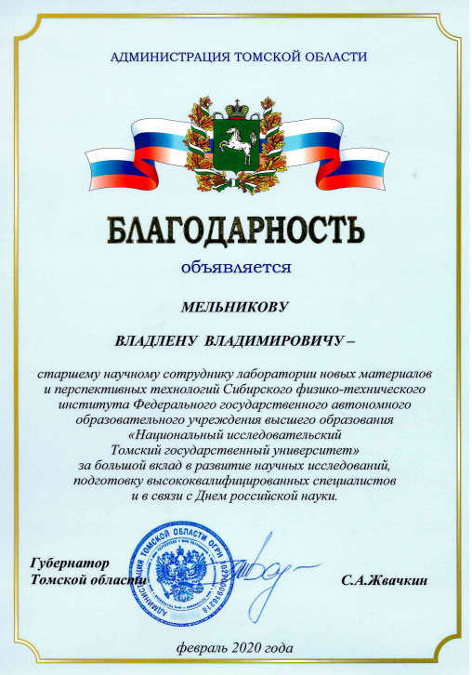
Благодарность Администрации Томской области
за большой вклад в развитие научных исследований, подготовку высококвалифицированных специалистов и в связи с Днем российской науки объявляется
Мельникову
Владлену Владимировичу
Петровой
Валерии Николаевне

